Slide 1
INFORMACJA Z DZIAŁALNOŚCI WÓJTA GMINY
ZA OKRES OD 1 DO 31.01.2013 r.

Slide 2
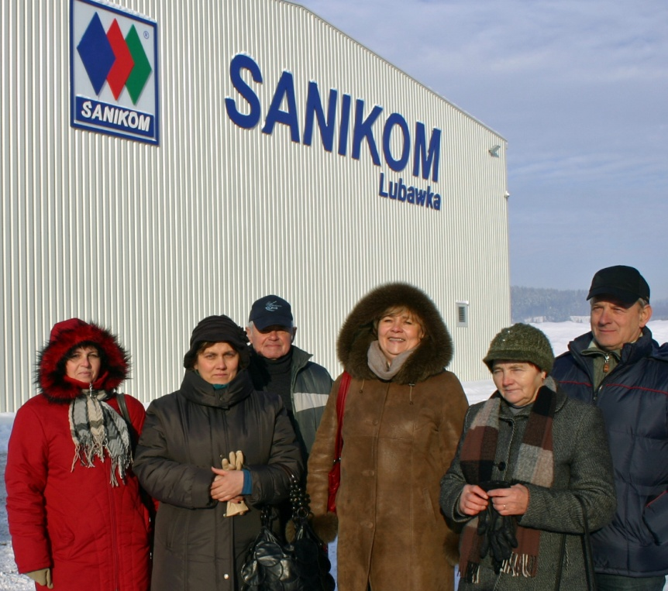
Styczeń
Zorganizowanie wyjazdu studyjnego do Regionalnej Instalacji Przetwarzania Odpadów Komunalnych w Lubawce.

Slide 3
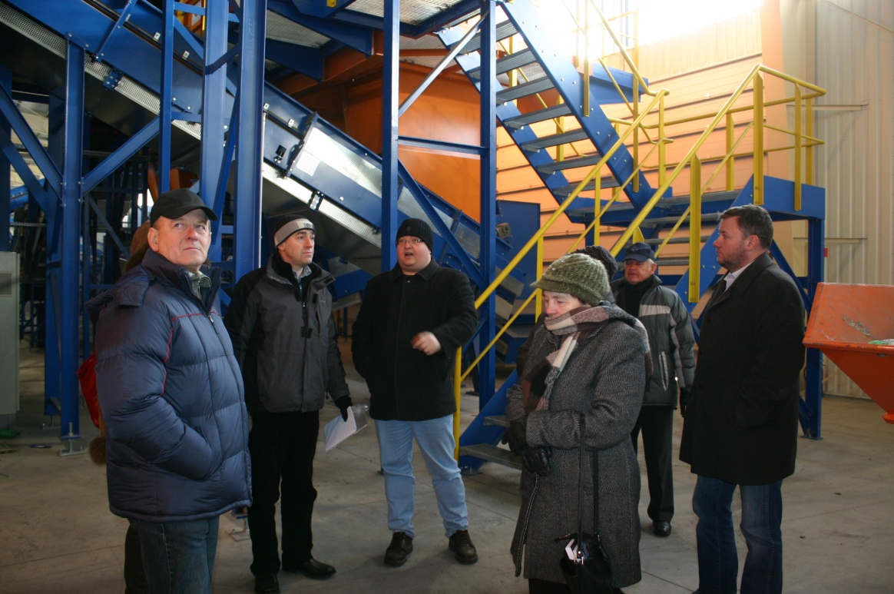
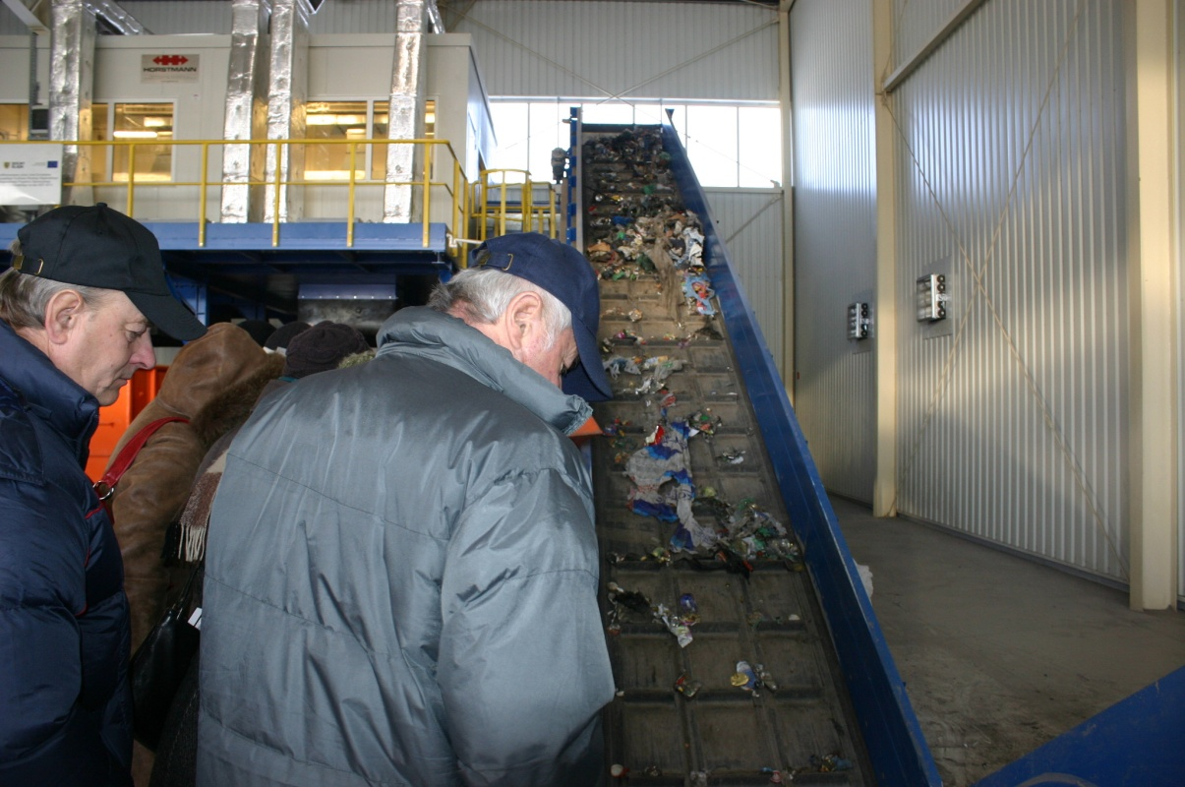

Slide 4
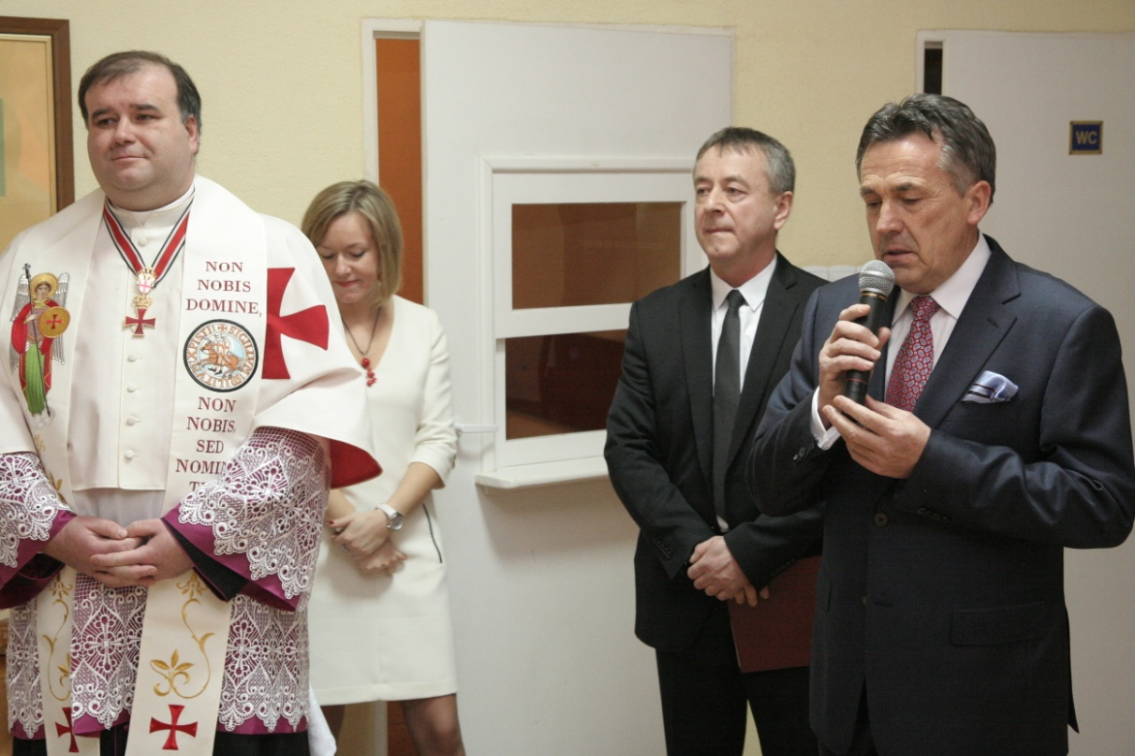
11 stycznia
Udział w spotkaniu noworocznym z radnymi, sołtysami, proboszczami parafii oraz lokalnymi przedsiębiorcami.

Slide 5
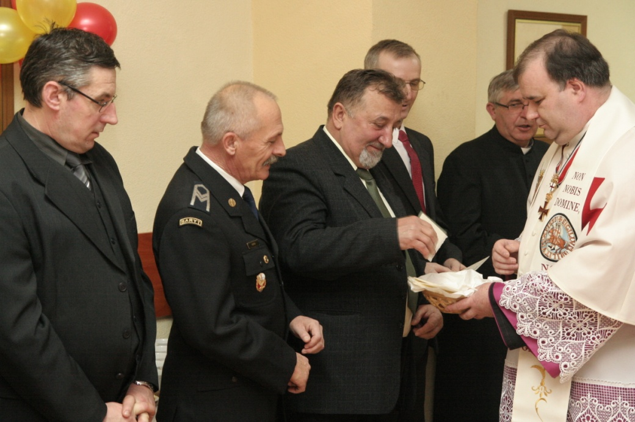
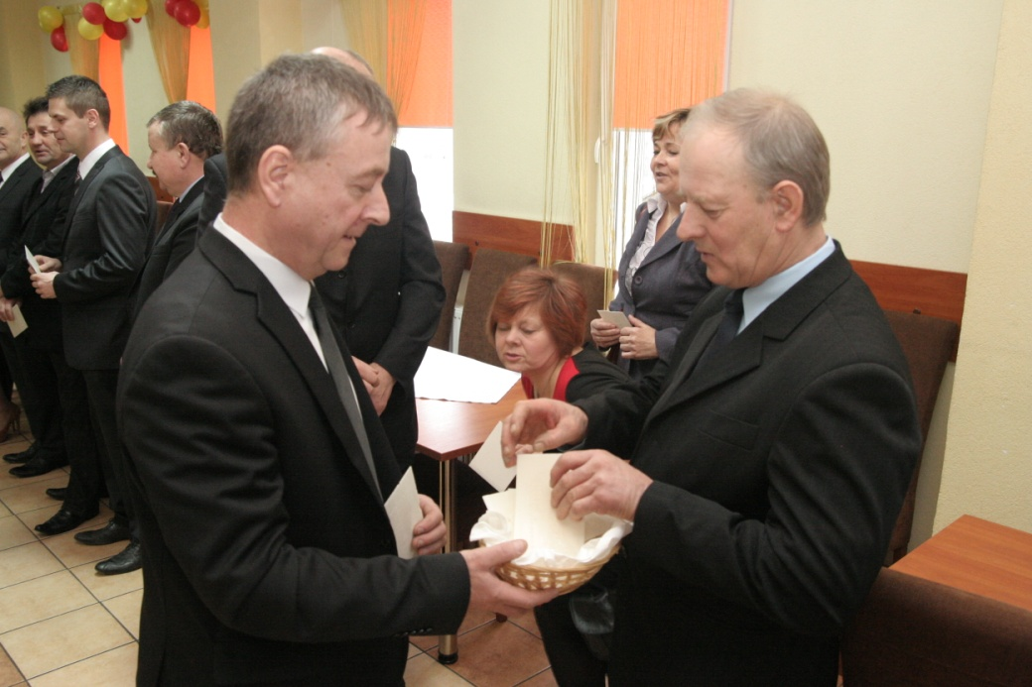
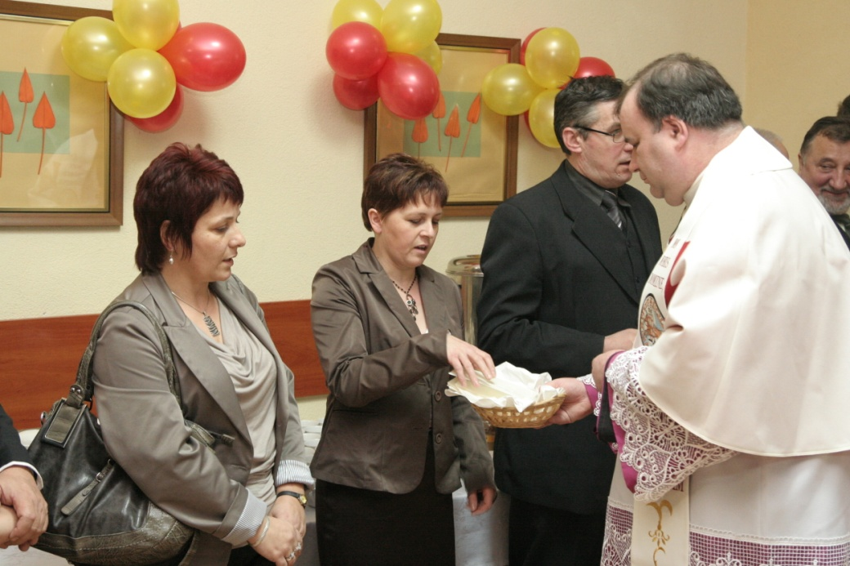
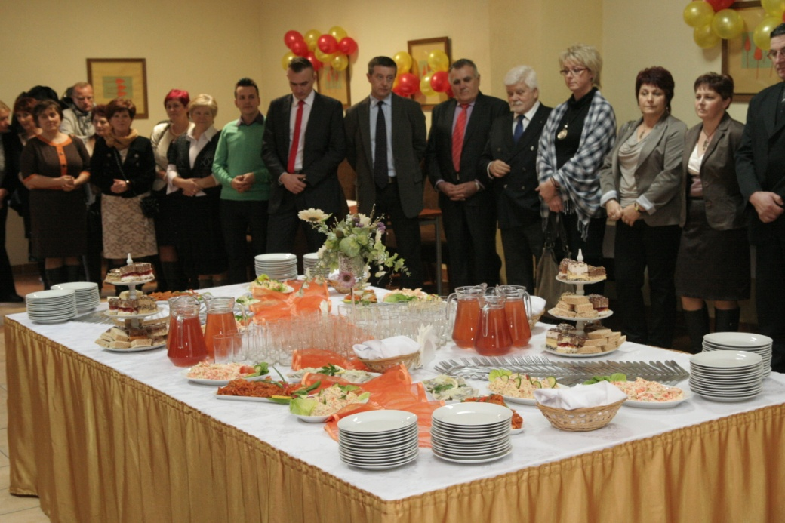

Slide 6
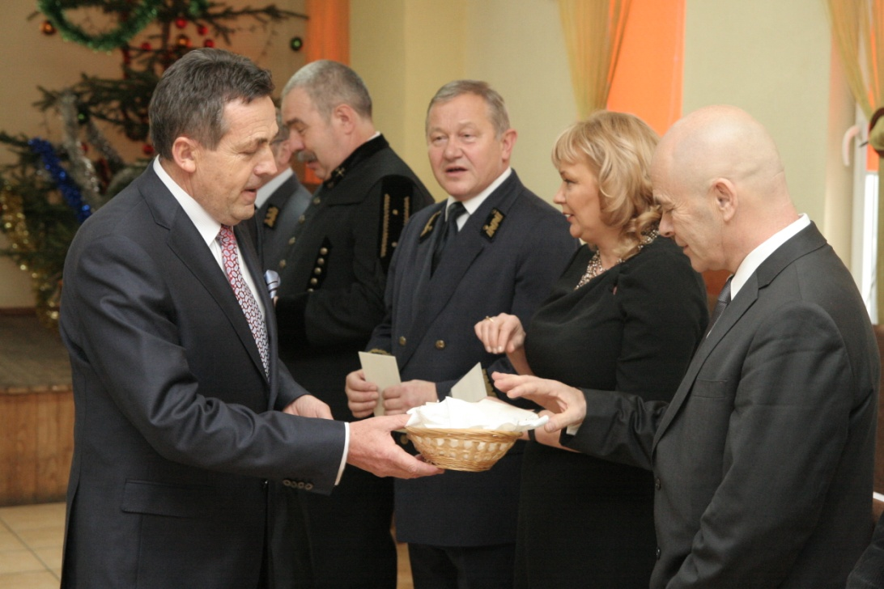
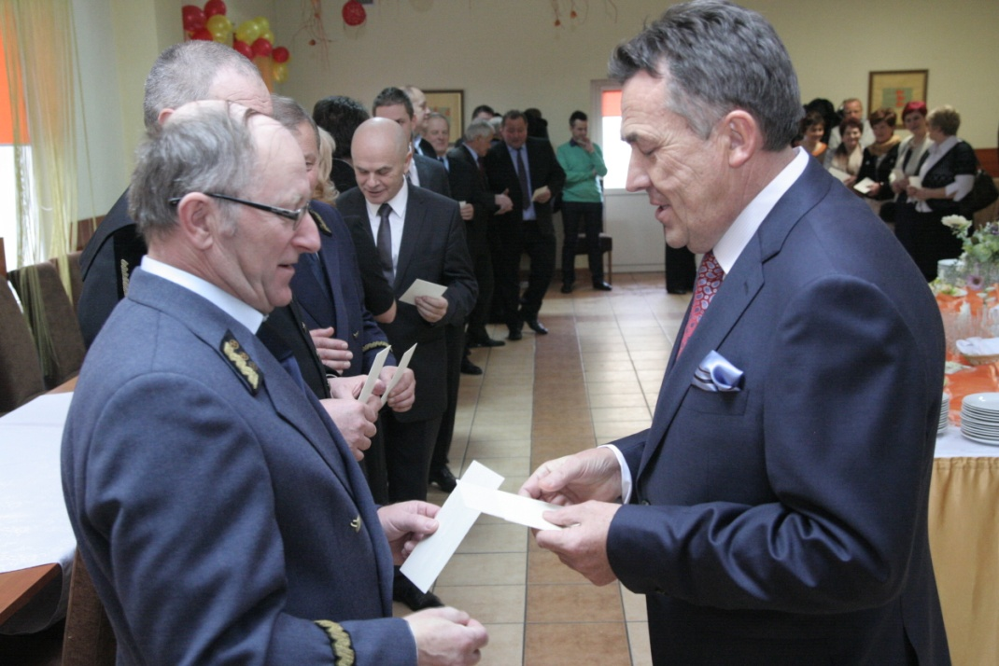

Slide 7
15 stycznia
Kontrola projektu „Dolnośląska Impreza Rekreacyjno – Edukacyjna Muchowska Kosa” za 2012 r.
Kontrola nie wykazała nieprawidłowości w realizacji projektu oraz rozliczeniu dotacji.

Slide 8
15 stycznia
Wyniki naboru wniosków o dofinansowanie zadań w ramach Narodowego programu przebudowy dróg lokalnych – Etap II Bezpieczeństwo – Dostępność – Rozwój.
Na 55 pozycji wniosek Gminy Męcinka znajduje się na 3 miejscu listy rankingowej pod względem uzyskanej punktacji podczas oceny merytorycznej.
I pozycja – 30,6 pkt., Gmina Męcinka 29,6 pkt., ostatnia pozycja: 16,2 pkt.

Slide 9
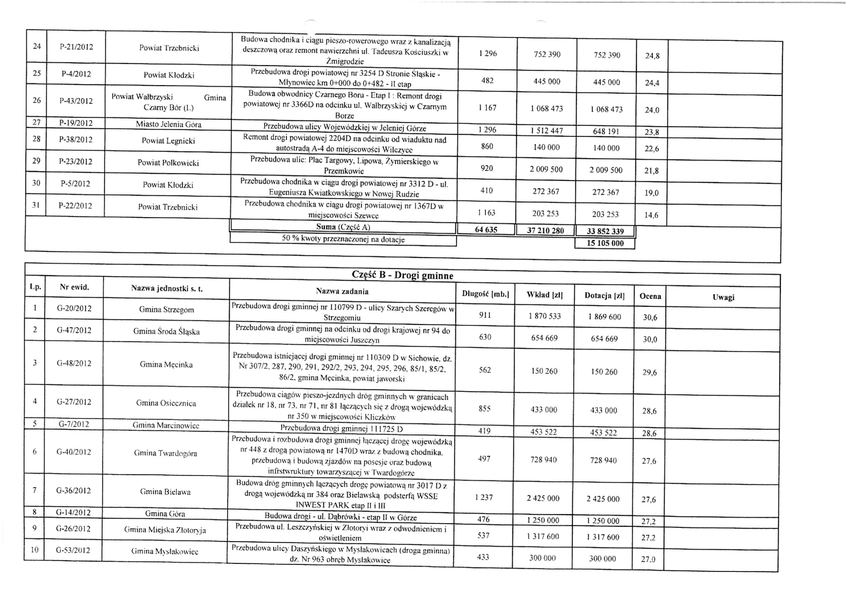

Slide 10

17 stycznia
Uzgodnienie zaproponowanej lokalizacji przyłącza napowietrznego SN w miejscowości Stanisławów dot. zasilania projektowanej inwestycji ośrodka rekreacyjnego w Stanisławowie.

Slide 11
4 stycznia
Ogłoszenie I naboru na wolne stanowisko urzędnicze ds. infrastruktury i środowiska

Slide 12
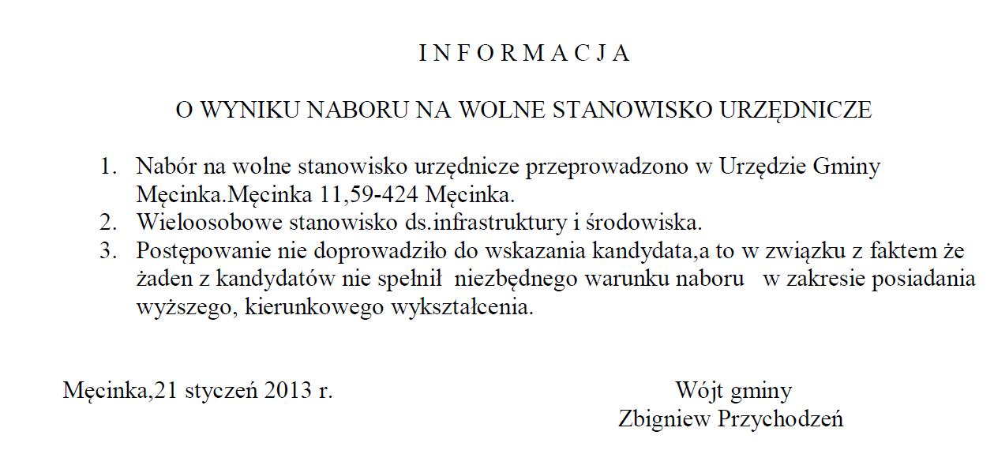
21 stycznia

Slide 13
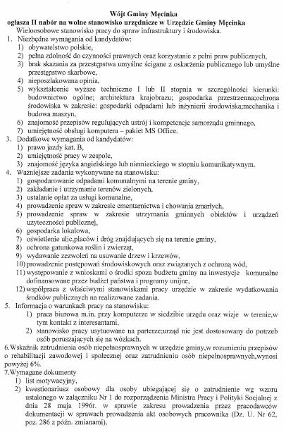
23 stycznia
Ogłoszenie II naboru na wolne stanowisko urzędnicze ds. infrastruktury i środowiska

Slide 14
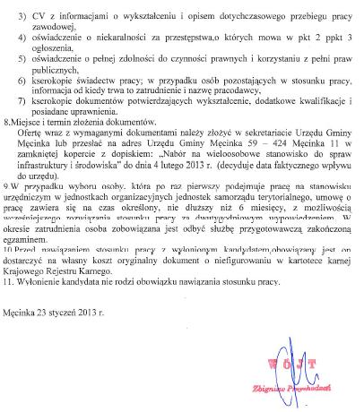

Slide 15
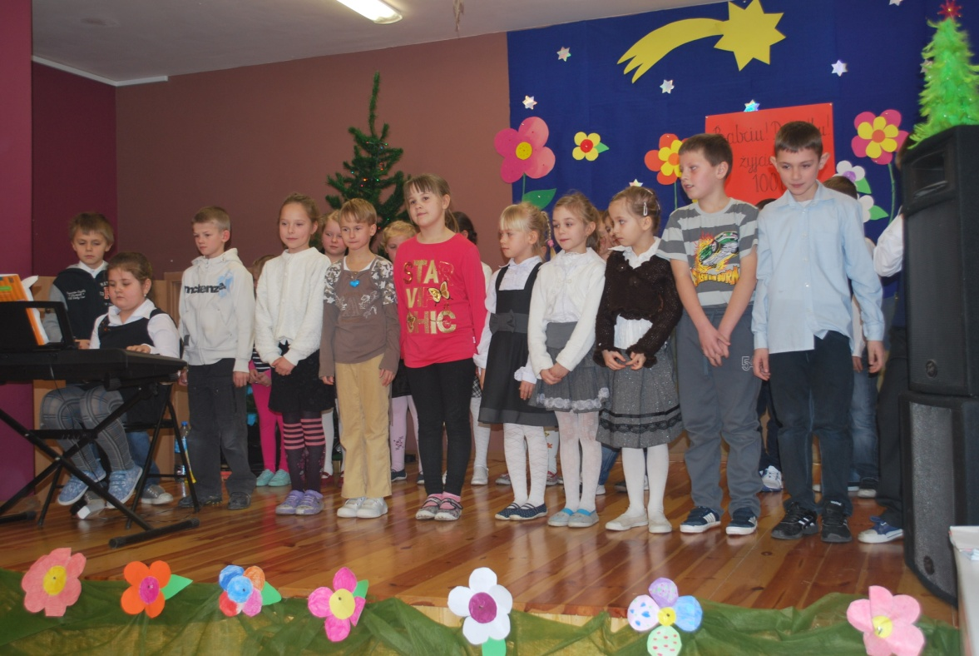
21 stycznia
Udział w uroczystościach z okazji Dnia Babci i Dziadka zorganizowanych przez Szkołę Podstawową im. Piastów Śląskich w Piotrowicach.

Slide 16
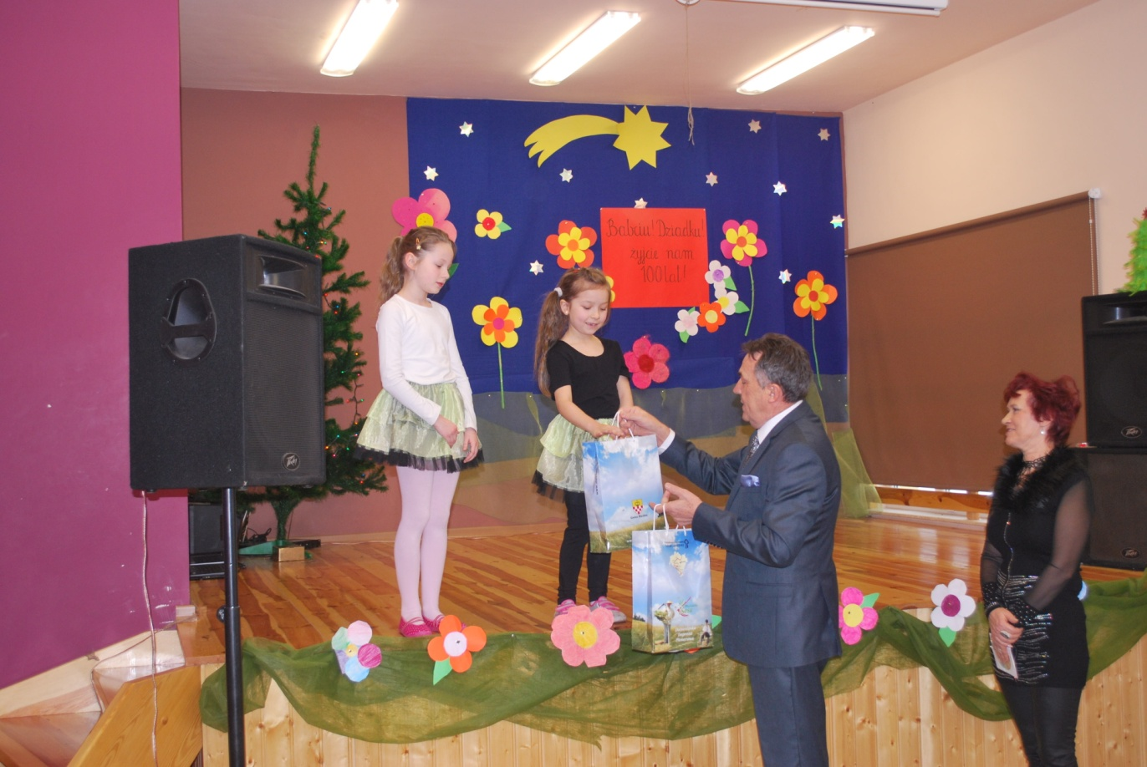
Wręczenie nagród w konkursie pt. „Dziedzictwo kulturowe Krainy Wygasłych Wulkanów”, którego celem było promowanie terenów kulturowo – rekreacyjnych Gminy Męcinka i Pogórza Kaczawskiego.

Slide 17
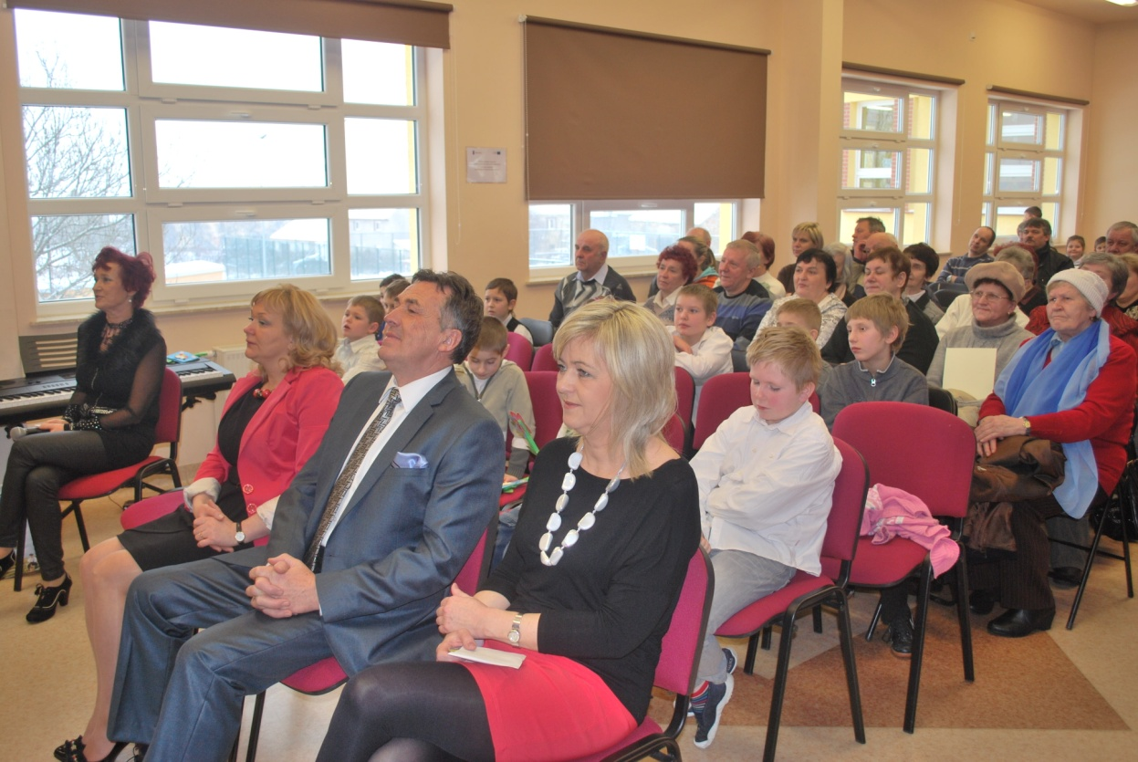
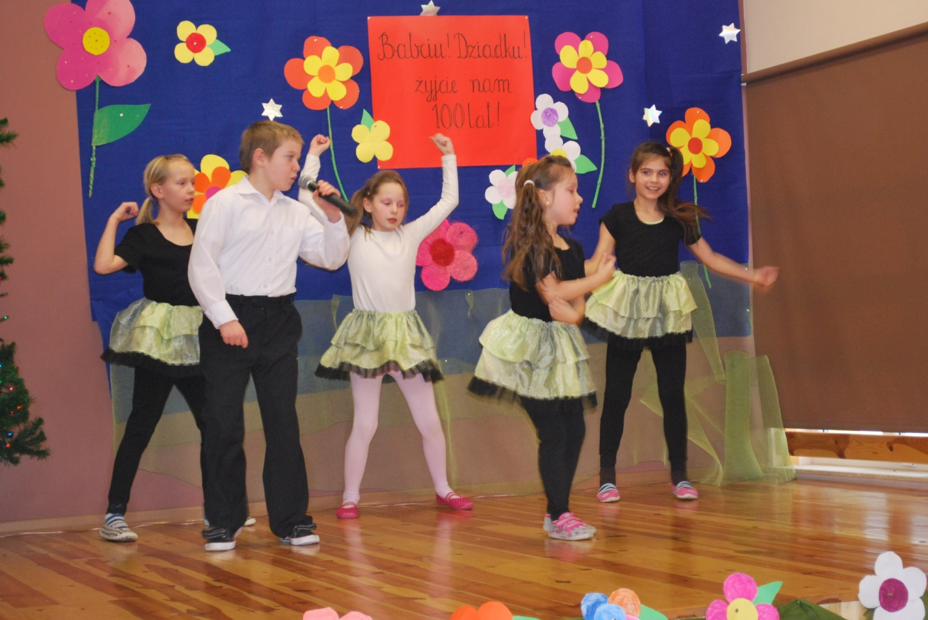

Slide 18
22 stycznia
Udział w posiedzeniu komisji wspólnych Rady Gminy Męcinka oraz spotkaniu sołtysów i radnych dot. uwag i spostrzeżeń po wizji lokalnej na RIPOK-u w Lubawce.

Slide 19
22 stycznia
Spotkanie z potencjalnym inwestorem dot. budowy odnawialnych źródeł energii na terenie Gminy Męcinka.

Slide 20
22 stycznia
Zamówienie aplikacji dotyczącej gospodarki wodno – ściekowej i programu do obsługi gospodarki odpadami.

Slide 21
23 stycznia
Podpisanie aktu notarialnego dotyczącego sprzedaży nieruchomości w Muchowie nr 21 za kwotę 40 000 zł.

Slide 22
23 stycznia
Udział w Radzie Pedagogicznej w Piotrowicach oraz omówienie nowego systemu gospodarowania odpadami w Gminie Męcinka.

Slide 23
25 stycznia
Przekazanie informacji wójta dotyczącej złożenia wniosku na zwrot podatku akcyzowego za olej napędowy.

Slide 24
NOWY SYSTEM GOSPODAROWANIA ODPADAMI KOMUNALNYMI

Slide 25
Przystąpienie Polski do Unii Europejskiej w 2004 r. spowodowało konieczność dostosowania polskiego prawa do obowiązujących przepisów prawa unijnego, m.in. w zakresie gospodarki odpadami i ochrony środowiska. Polska zobowiązała się do podjęcia działań zmierzających do uporządkowania gospodarki odpadami, a w szczególności do ograniczenia ilości deponowanych na składowiskach odpadów komunalnych oraz zmniejszenia w nich udziału odpadów biodegradowalnych. Zobowiązała się również do znacznego zwiększenia odzysku i recyklingu innych frakcji odpadów.

Slide 26
Z dniem 1 stycznia 2012 r. weszła w życie ustawa z dnia 1 lipca 2011 r. o zmianie ustawy o utrzymaniu czystości i porządku w gminach oraz niektórych innych ustaw (Dz. U. z 2011 r. Nr 152, poz. 897). Znowelizowana ustawa zobowiązuje gminy do gruntownej zmiany dotychczasowego systemu gospodarki odpadami, a przede wszystkim do przejęcia przez nie własności odpadów (władztwa nad odpadami) oraz zmniejszania ilości odpadów trafiających na składowiska. W wyznaczonych terminach, gminy zobowiązane są do osiągnięcia odpowiednich poziomów redukcji ilości odpadów biodegradowalnych i zwiększenia recyklingu pozostałych frakcji odpadów.
Nowy system gospodarowania odpadami komunalnymi zacznie funkcjonować najpóźniej od 1 lipca 2013 r.

Slide 27
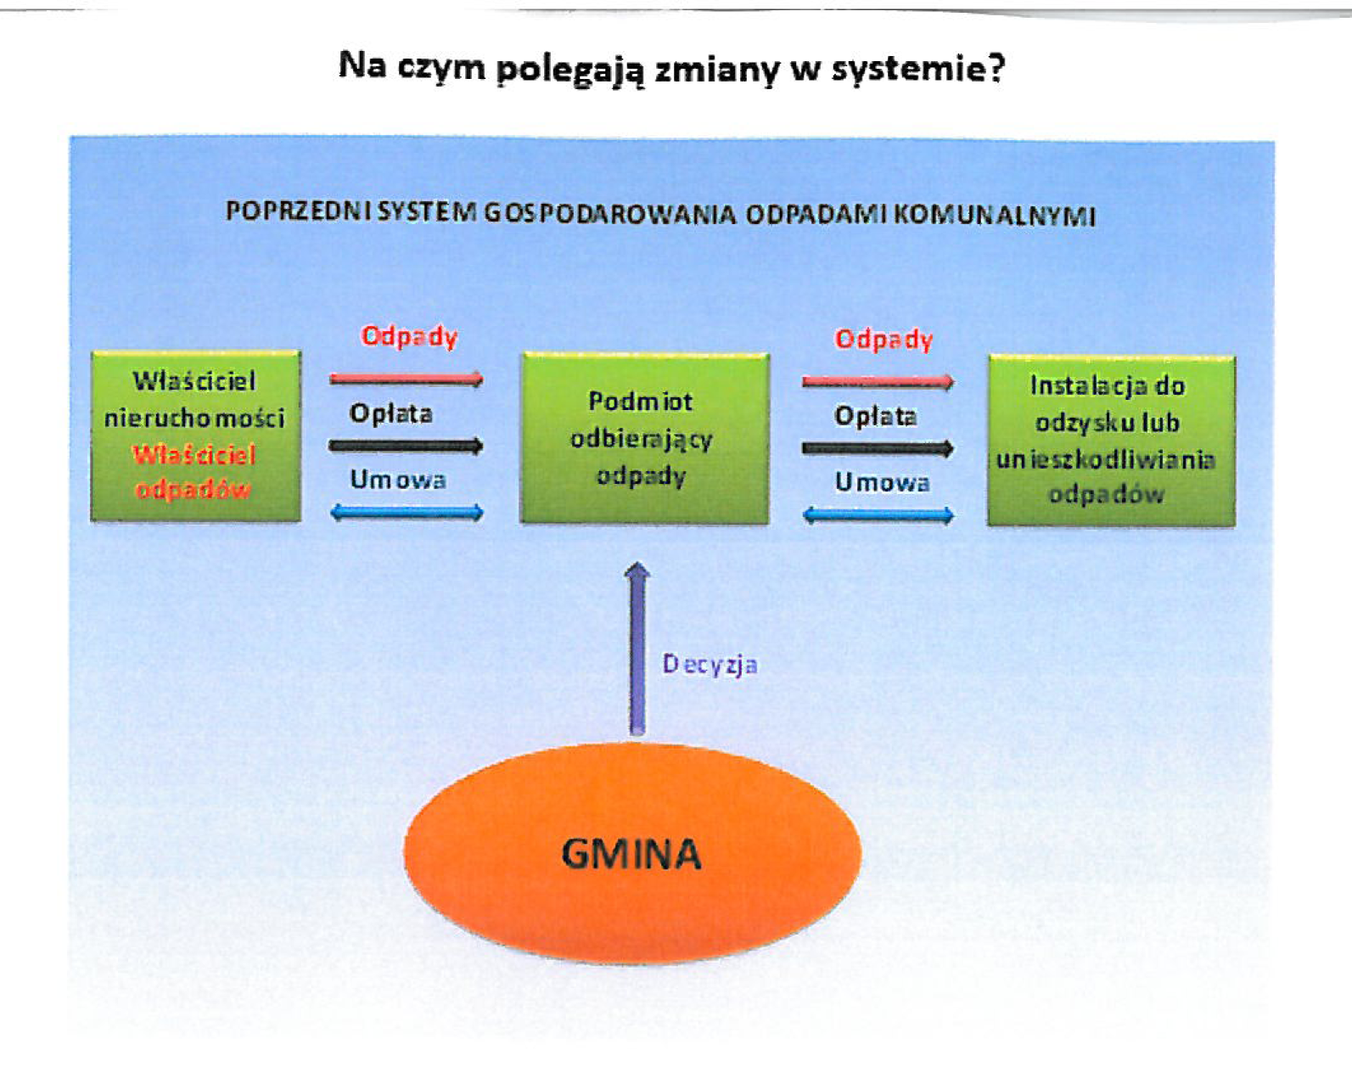

Slide 28
Za właściwe zagospodarowanie odpadów komunalnych odpowiedzialna będzie gmina, a nie jak dotychczas, firma odbierająca odpady.
Gmina jest zobowiązana do zorganizowania odbierania odpadów komunalnych od właścicieli nieruchomości, na których zamieszkują mieszkańcy.
Gmina może w drodze uchwały postanowić o odbieraniu odpadów komunalnych także od właścicieli nieruchomości, na których nie zamieszkują mieszkańcy.
Gmina tworzyć będzie punkty selektywnego zbierania odpadów komunalnych.
Gmina ustanowi selektywne zbieranie odpadów (papier, metal, tworzywo sztuczne, szkło, opakowania wielomateriałowe oraz odpady komunalne ulegające biodegradacji).
Gmina sprawować będzie nadzór nad prawidłowym gospodarowaniem odpadami komunalnymi.
Gmina prowadzić będzie działania informacyjne i edukacyjne w zakresie prawidłowego gospodarowania odpadami komunalnymi, w tym udostępni na stronie internetowej urzędu gminy informacje w tym zakresie.
Składowiska przestaną być najważniejszymi instalacjami przyjmującymi odpady. W pierwszej kolejności odpady zmieszane trafiać będą do instalacji mechaniczno-biologicznego przetwarzania odpadów lub instalacji termicznej.

Slide 29
Obowiązkiem właściciela nieruchomości, na której zamieszkają mieszkańcy będzie uczestnictwo w systemie gospodarowania odpadami komunalnymi zorganizowanym przez gminę.
Właściciele nieruchomości obowiązani będą ponosić na rzecz gminy opłatę za gospodarowanie odpadami komunalnymi.
W zamian za opłatę gmina wybierze w drodze przetargu przedsiębiorcę, który opróżni pojemnik na odpady, a jego zawartość wywiezie i podda dalszemu zagospodarowaniu.
W celu naliczenia opłaty właściciel nieruchomości składać będzie do gminy deklarację o wysokości opłaty za gospodarowanie odpadami. Deklaracja zawierać będzie sposób obliczenia opłaty.
W przypadku niezłożenia deklaracji gmina w drodze decyzji samodzielnie określi opłatę jaką powinien ponosić właściciel nieruchomości.
To właściciel nieruchomości zobowiązany jest do posiadania pojemnika na odpady i utrzymywania go w odpowiednim stanie sanitarnym i technicznym.
Właściciel nieruchomości będzie musiał przestrzegać zasad zbierania odpadów, w tym ich selektywnej zbiórki, zgodnie z gminnym regulaminem.
Nowy system obejmie wszystkich mieszkańców, dzięki temu zwiększy się odbiór odpadów trafiających do instalacji odzysku, a także znikną nielegalnie wysypiska odpadów.

Slide 30
W sytuacji, kiedy dana nieruchomość obejmuje budynki wielolokalowe obowiązki właściciela przejmie zarząd nieruchomością wspólną.
Efektem nowego systemu będzie sytuacja, że w gminie wszyscy właściciele nieruchomości będą obsługiwani przez jedną firmę wywozową. Wszelkie sprawy z odbierającym odpady załatwiać będzie gmina.
Gmina zobowiązana będzie przeprowadzić kampanię informacyjno-edukacyjną, tak aby każdy właściciel nieruchomości mógł się zapoznać z nowymi zasadami gospodarowania odpadami komunalnymi w danej gminie.
Mieszkaniec, który nie jest właścicielem nieruchomości, wszelkie sprawy związane z odpadami załatwiał będzie z właścicielem (zarządcą nieruchomości).
Właściciel nieruchomości lub mieszkaniec posiadający dotychczas umowę z firmą wywozową powinien pamiętać o wypowiedzeniu tej umowy z odpowiednim wyprzedzeniem ( różne okresy wypowiedzenia), tak, aby rozwiązała się ona 30 czerwca 2013 r., to pozwoli na uniknięcie dwukrotnego płacenia za usługę: raz firmie i drugi raz gminie.

Slide 31
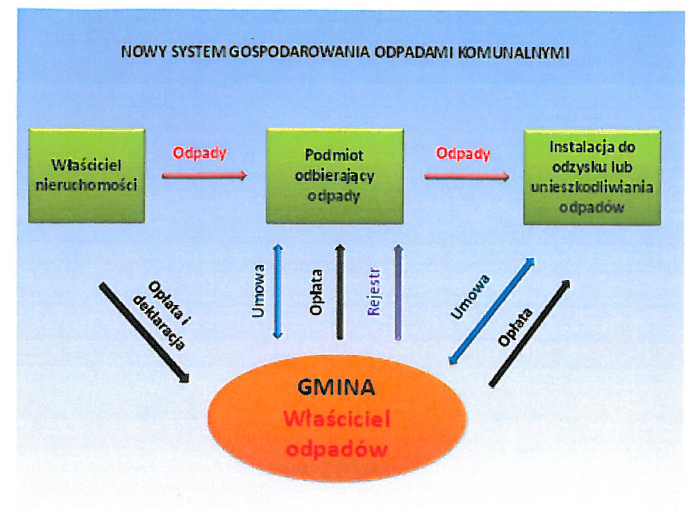

Slide 32
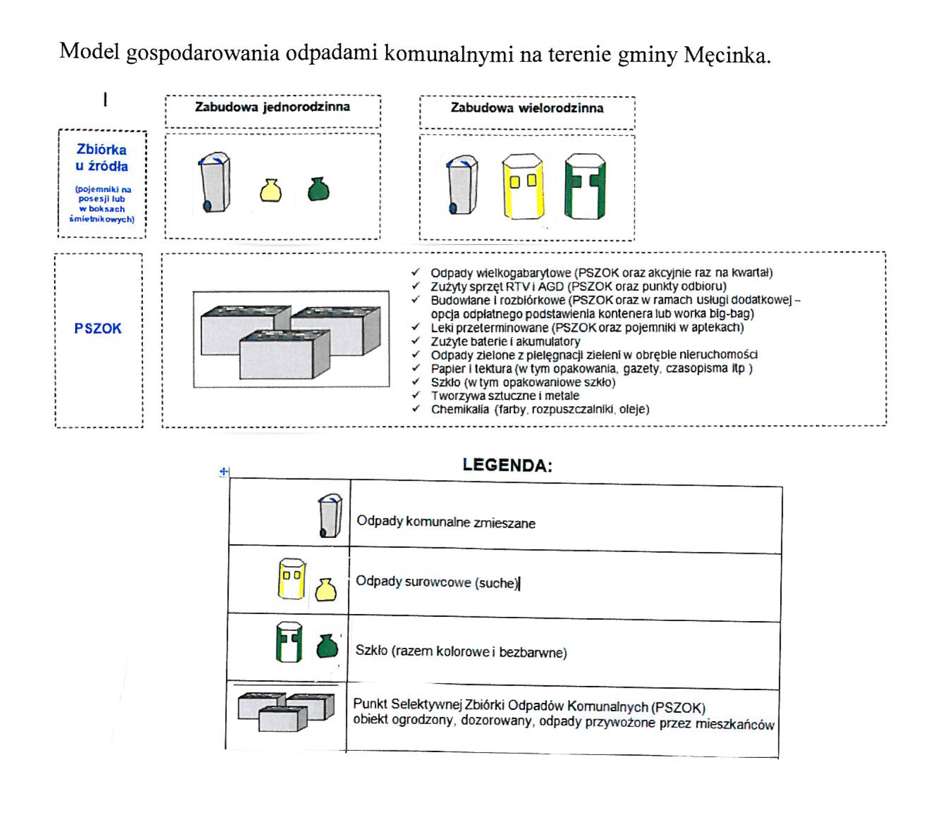
(selekcja u źródła)

Slide 33
Uchwała Nr XXII/138/2012 z dnia 28 grudnia 2012 r. Rady Gminy Męcinka w sprawie wyboru metody ustalenia opłaty za gospodarowanie odpadami komunalnymi oraz ustalenia wysokości tej opłaty.
Metoda: liczba mieszkańców zamieszkujących daną nieruchomość.
Stawka w wysokości 11,30 zł, jeżeli odpady komunalne są zbierane i odbierane w sposób selektywny.
Stawka w wysokości 18,00 zł, jeżeli odpady komunalne nie są zbierane i odbierane w sposób selektywny.

Slide 34
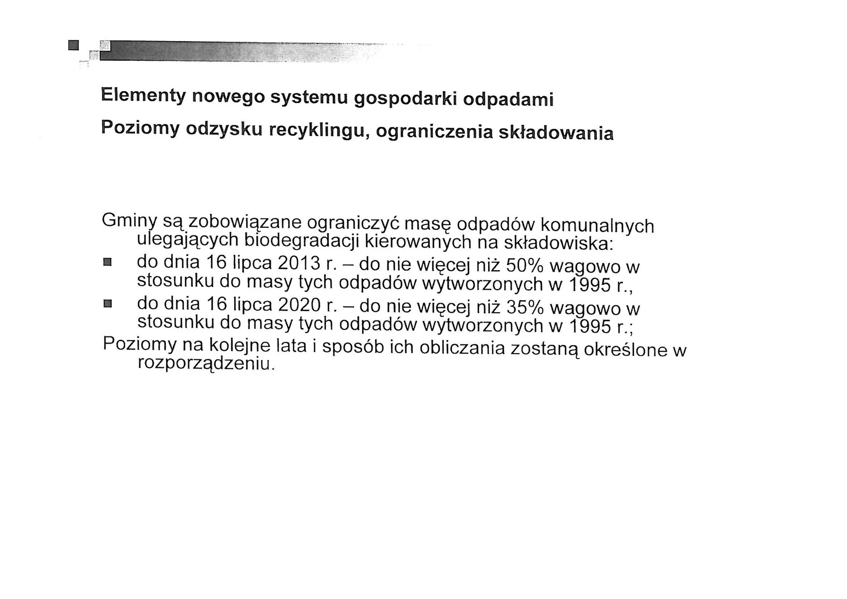
Poziomy na kolejne lata i sposób ich obliczania zostały określone w rozporządzeniu Ministra Środowiska w sprawie poziomów ograniczania masy odpadów komunalnych ulegających biodegradacji przekazywanych do składowania oraz sposobu obliczania poziomu ograniczania masy tych odpadów z dnia 25 maja 2012 r.

Slide 35
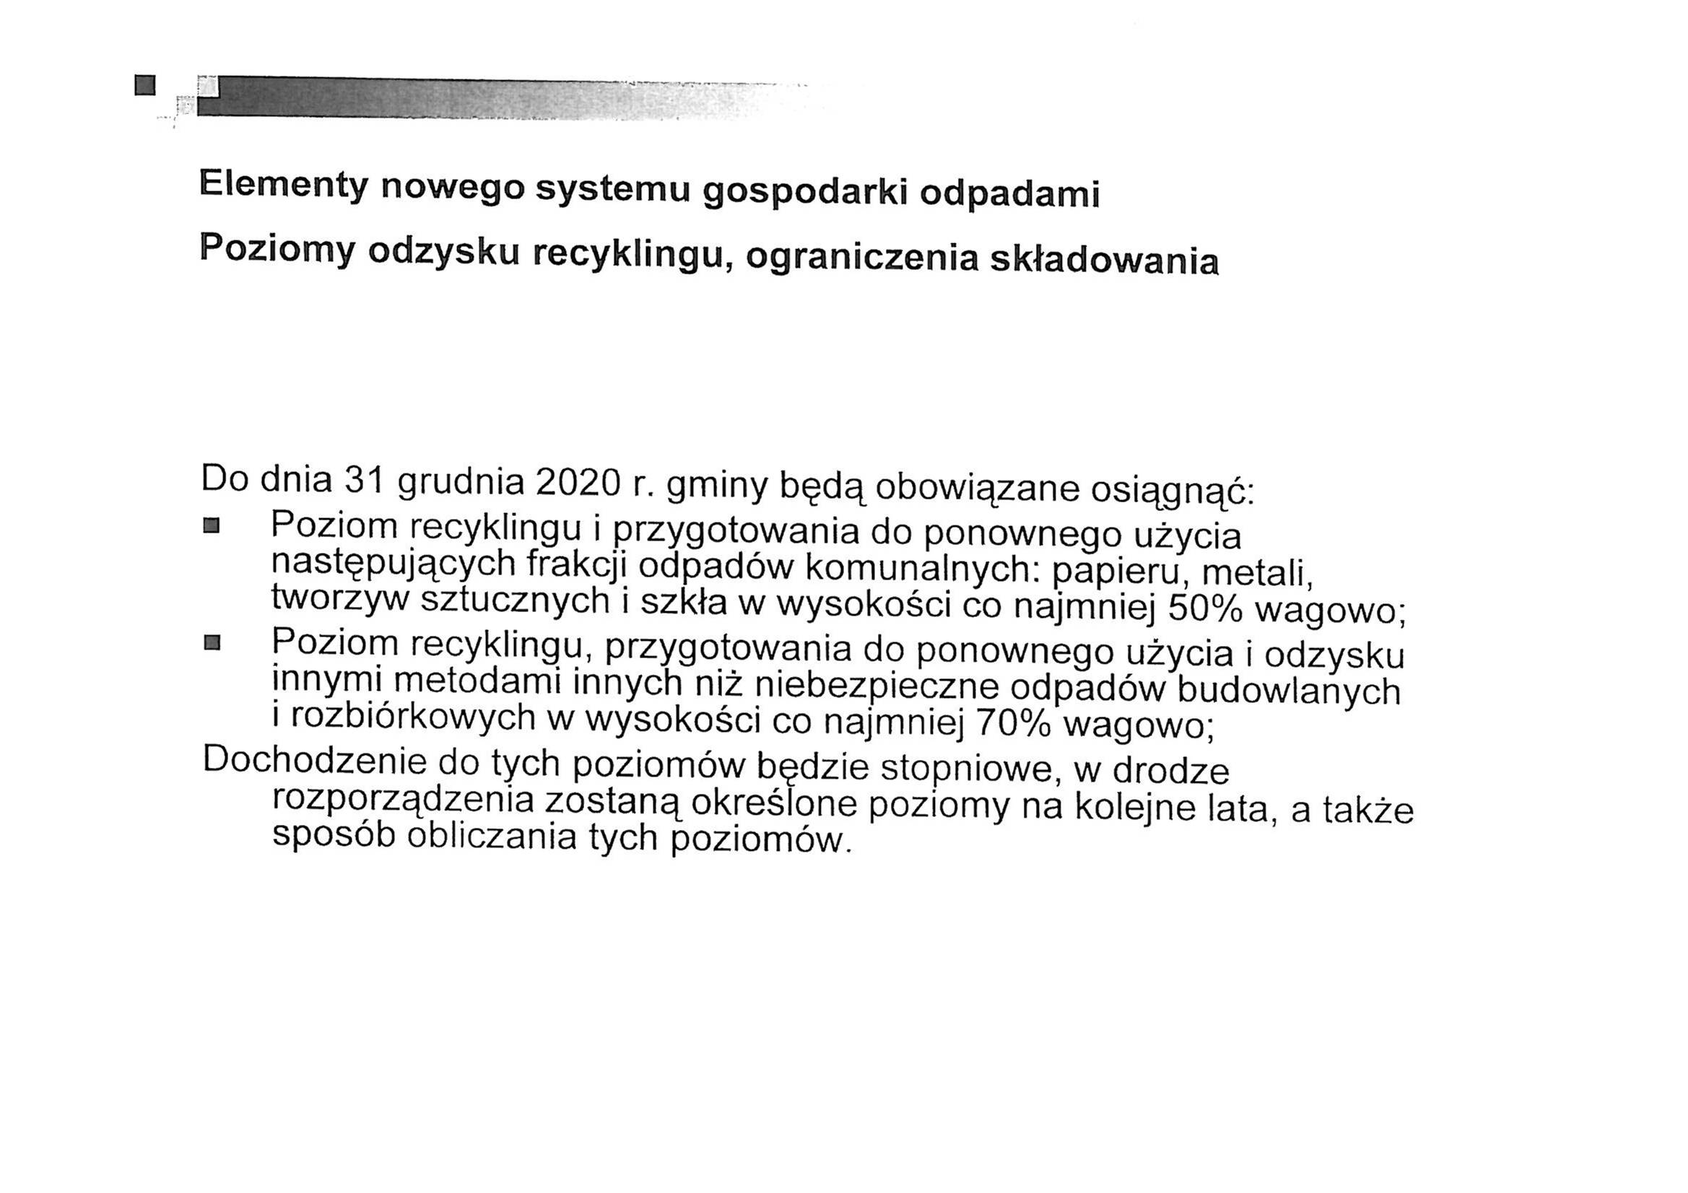
Dochodzenie do tych poziomów będzie stopniowe, w drodze rozporządzenia Ministra Środowiska w sprawie poziomów recyklingu, przygotowania do ponownego użycia i odzysku innymi metodami niektórych frakcji odpadów komunalnych z dnia 29 maja 2012 r., zostały określone poziomy na kolejne lata, a także sposób obliczania tych poziomów.

Slide 36
REGIONALNA INSTALACJA PRZETWARZANIA ODPADÓW KOMUNALNYCH (RIPOK) W LUBAWCE

Slide 37
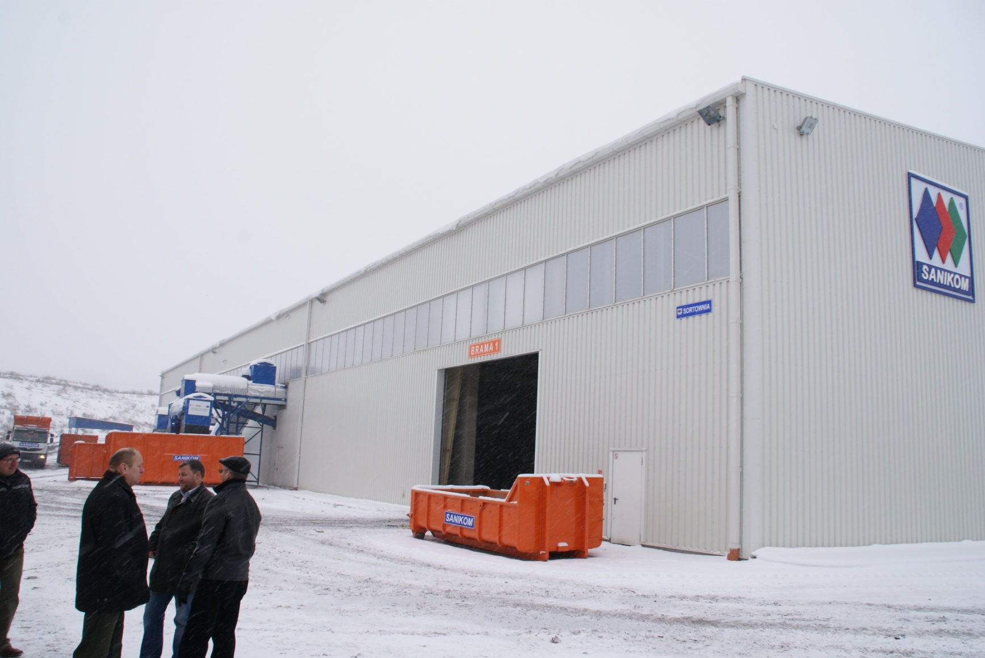
SORTOWNIA

Slide 38
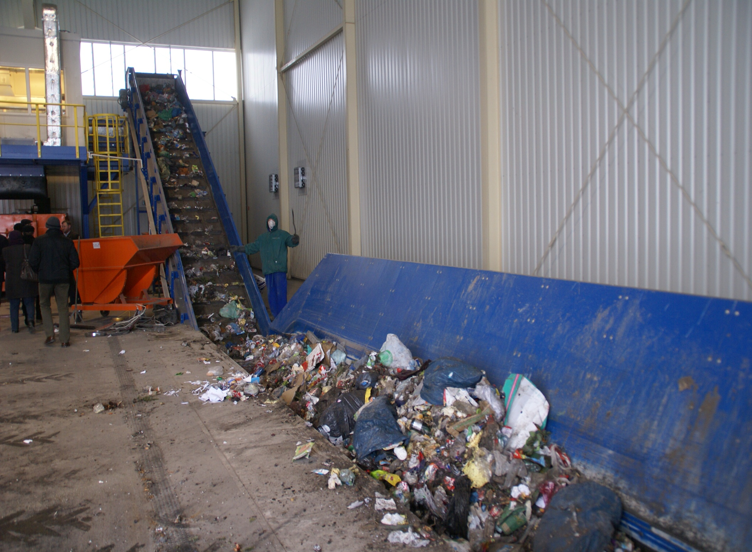

Slide 39
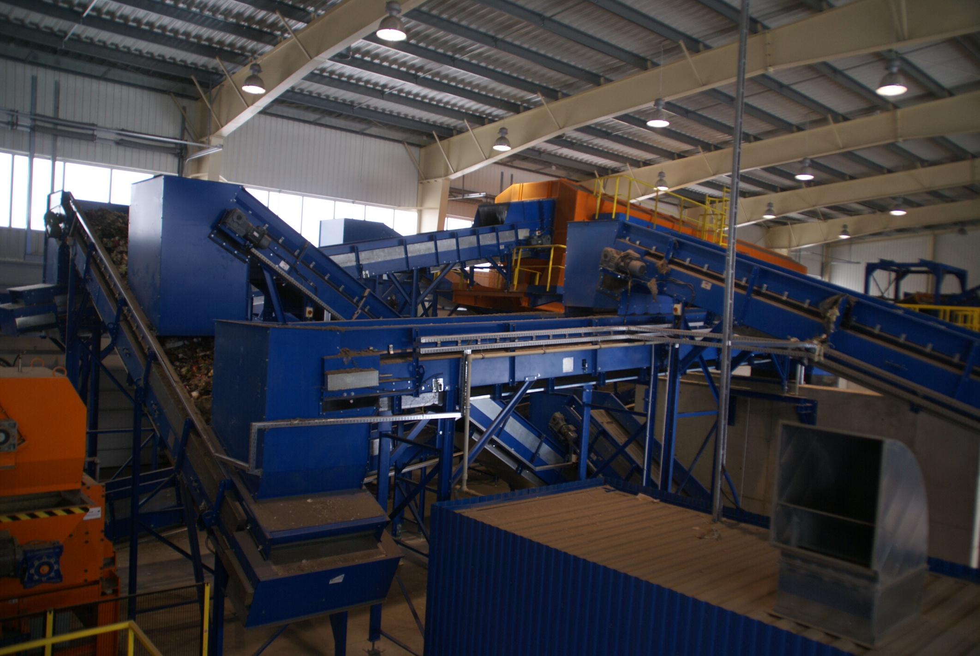

Slide 40
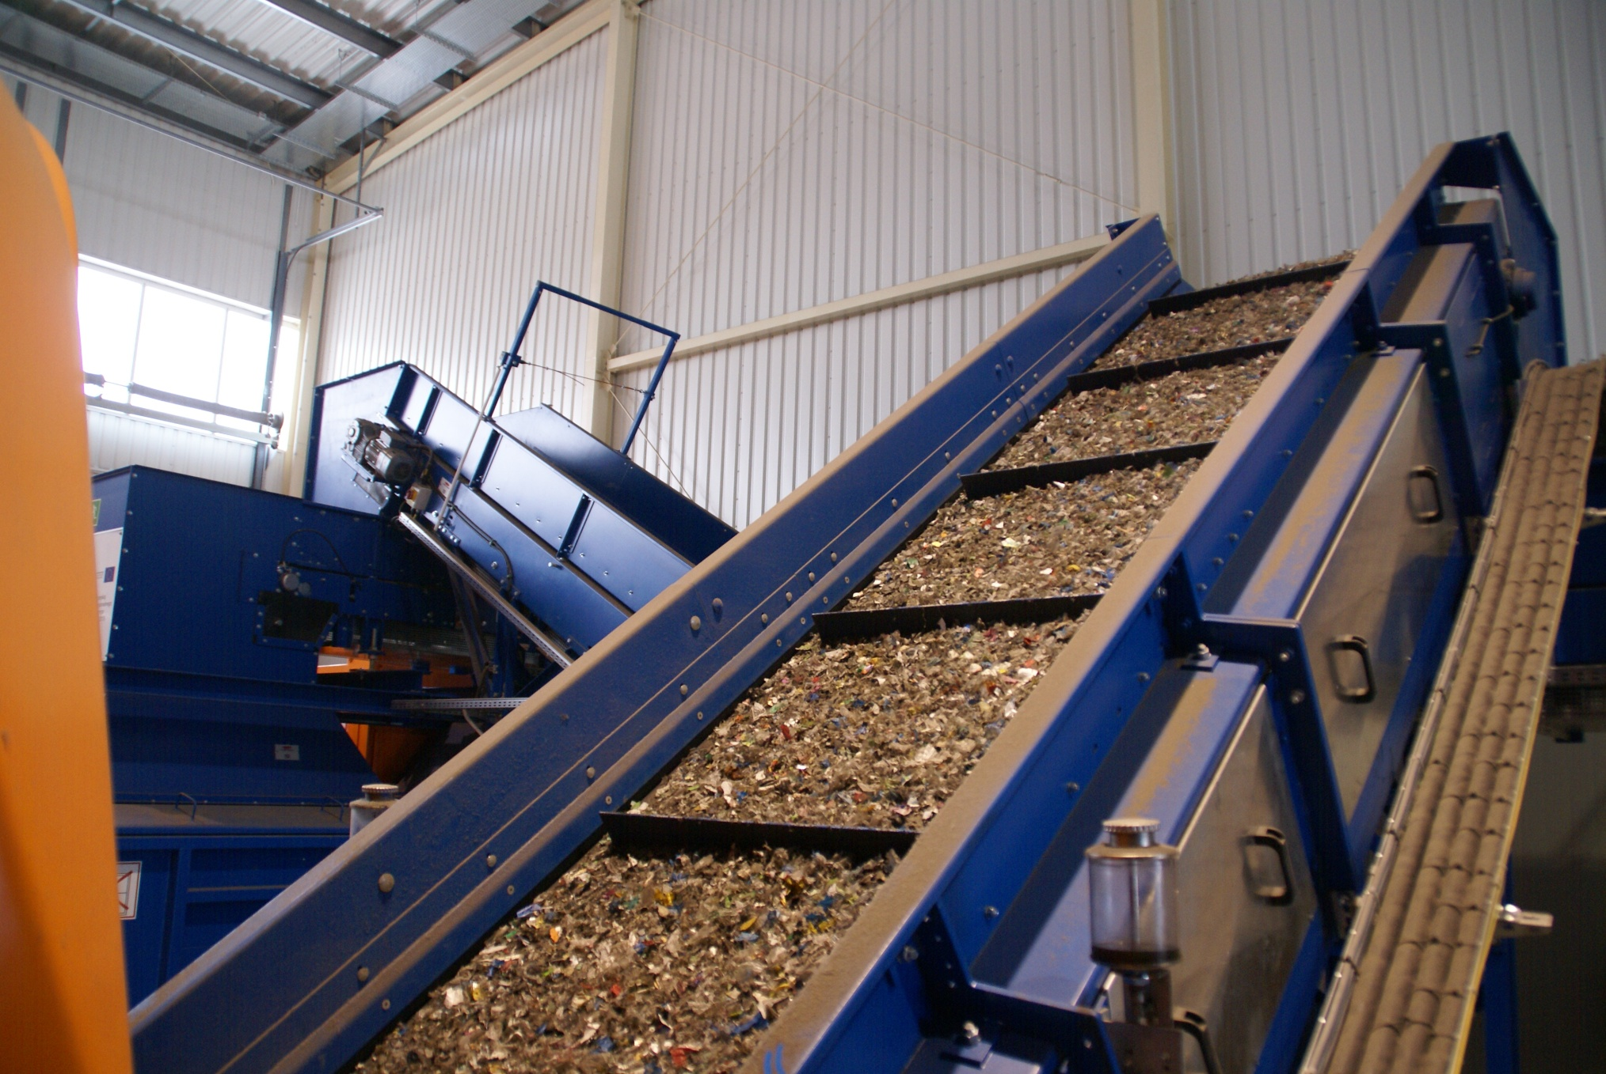

Slide 41
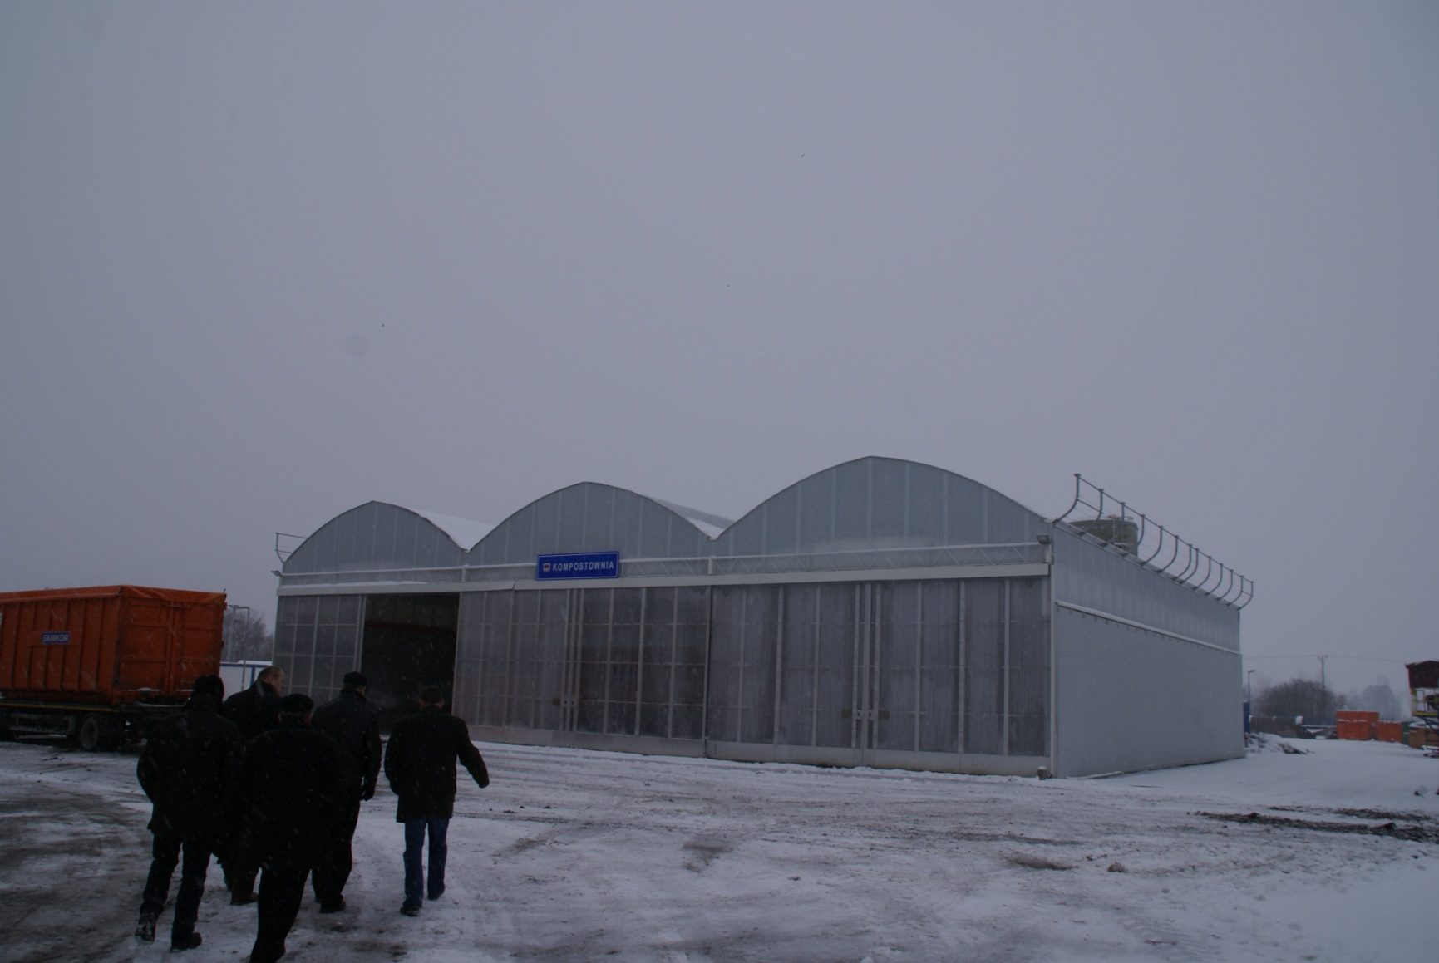
KOMPOSTOWNIA

Slide 42
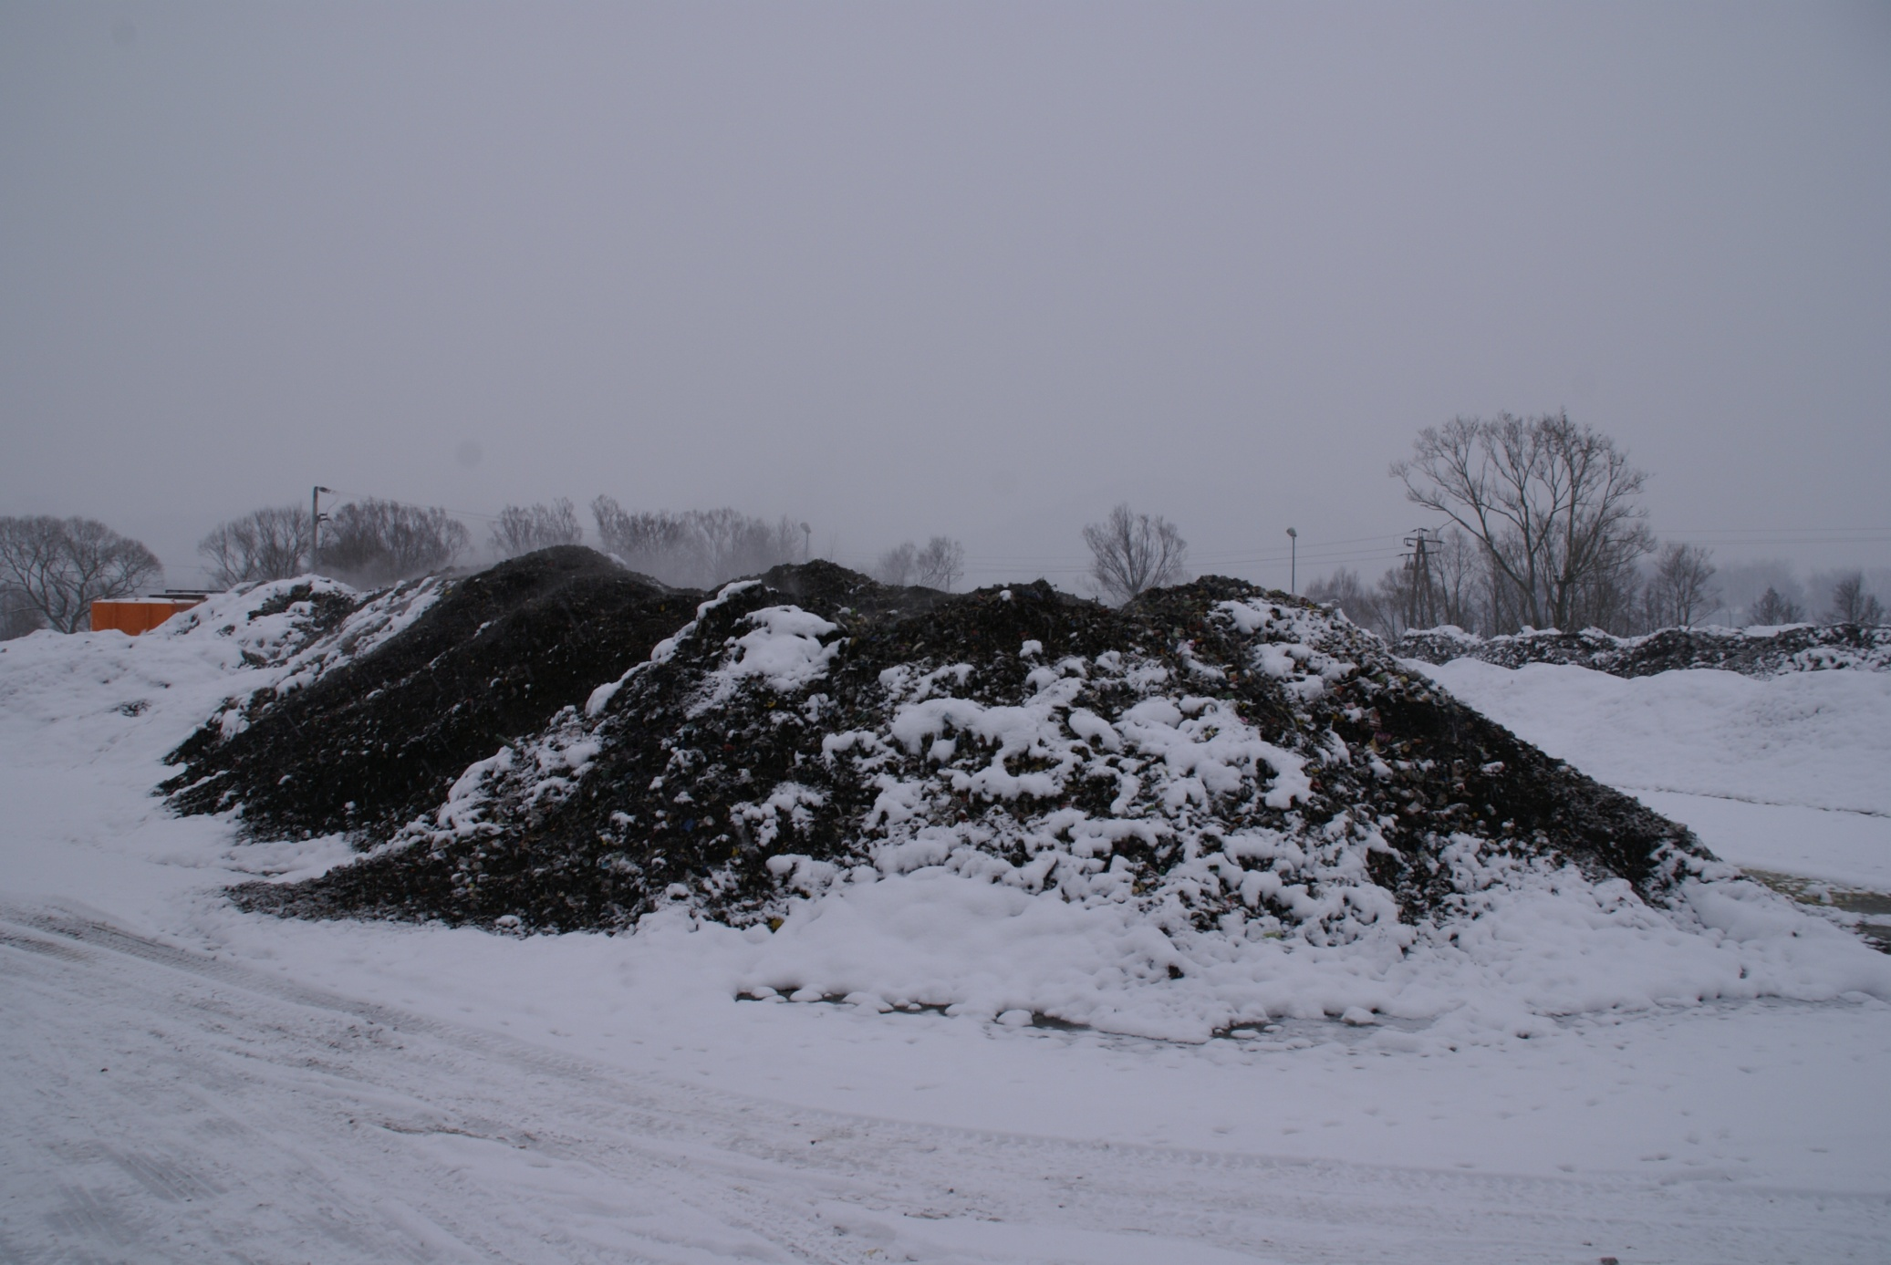

Slide 43
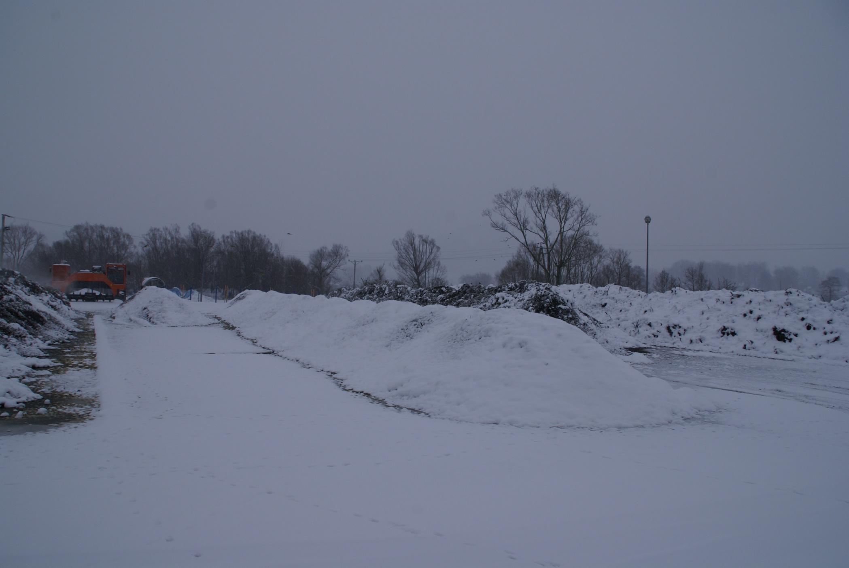

Slide 44
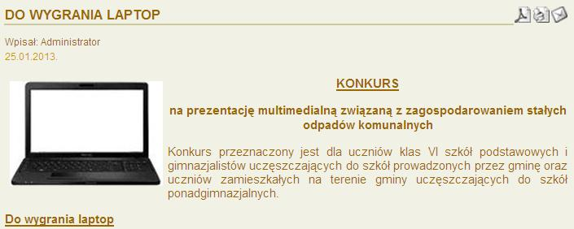
25 stycznia
Ogłoszenie konkursów na temat gospodarowania odpadami komunalnymi.

Slide 45
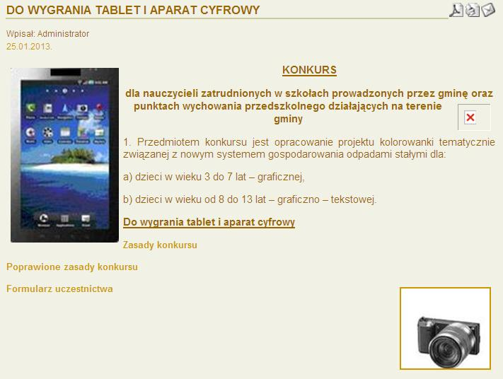

Slide 46
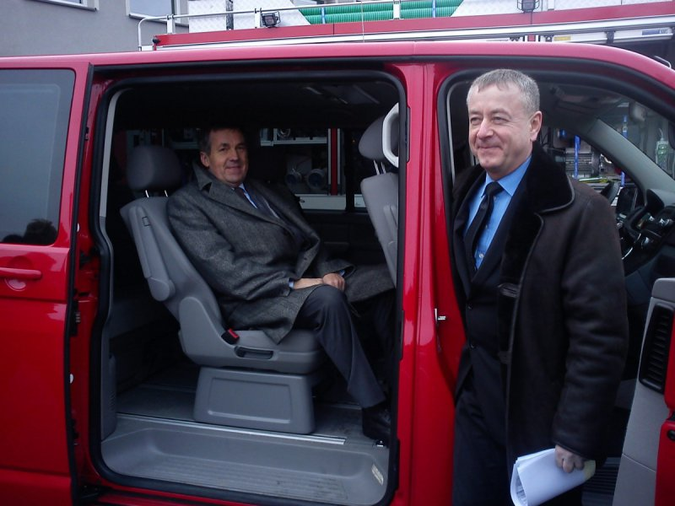
29 stycznia
Udział w uroczystościach przekazania samochodów specjalnych PSP Jawor.

Slide 47
Uzgadnianie zmiany MPZP i studium dla schroniska w Stanisławowie
Uchwałą Nr XLVII/306/10 * Rady Gminy Męcinka z dnia 30 września 2010 r. przystąpiono do sporządzenia zmiany "Studium uwarunkowań i kierunków zagospodarowania przestrzennego gminy Męcinka" a uchwałą Nr XLVII/307/10 Rady Gminy Męcinka z dnia 30 września 2010 r. - do sporządzenia zmiany miejscowego planu zagospodarowania przestrzennego - dla zabudowy turystycznej, terenów sportowo - rekreacyjnych w obrębie wsi Stanisławów, m.in. na części działki nr 151.
Powyższe działania planistyczne mają na celu umożliwienie realizacji inwestycji polegającej na rekonstrukcji schroniska w Stanisławowie, zlokalizowanego niegdyś w rejonie istniejącej obecnie turystycznej chatki użytkowanej przez PTTK zwanej „Marianówka” .
Teren ten znajduje się w zarządzie PGL Lasy Państwowe Nadleśnictwo Złotoryja.

Slide 48
Regionalny Dyrektor Ochrony Środowiska we Wrocławiu 11 stycznia b.r. odmówił uzgodnienia projektu zmiany studium i planu miejscowego, a z uzasadnienia wynika m.in, że przeznaczenie w planie terenów pod zabudowę usługową będzie kolidowało z zapisami planu ochrony Parku Krajobrazowego „Chełmy” ( uchwała nr XVI/332/11 Sejmiku Województwa Dolnośląskiego z dnia 27 października 2011 r. w sprawie ustanowienia planu ochrony Parku – Dziennik Urzędowy Województwa Dolnośląskiego Nr 251 , poz. 4509). Wskazał też, że na terenie opracowania planu zagospodarowania występuje siedlisko przyrodnicze o kodzie 6510- niżowe i górskie świeże łąki użytkowane ekstensywnie ( co dot. terenu działki 133 w Stanisławowie).
Dolnośląski Zespół Parków Krajobrazowych Oddział Legnica pismem z 14 stycznia b.r. (przesłanym do wiadomości do Wojewódzkiego Biura Urbanistycznego we Wrocławiu oraz Zarządu Powiatu Jaworskiego) informuje, że projekt planu miejscowego obejmuje projektowany Zespół Przyrodniczo Krajobrazowy APP 13-ZPK Rosocha, gdzie m.in. nie dopuszcza się lokalizacji budowli i budynków poza strefami wyznaczonymi w obowiązujących w dniu wejścia w życie planu ochrony MPZP oraz SUiKZP gmin oraz, że na części obszaru objętego zmianą planu stwierdzono występowanie cennych siedlisk przyrodniczych oznaczonych kodami : 6510, 9190-2.

Slide 49
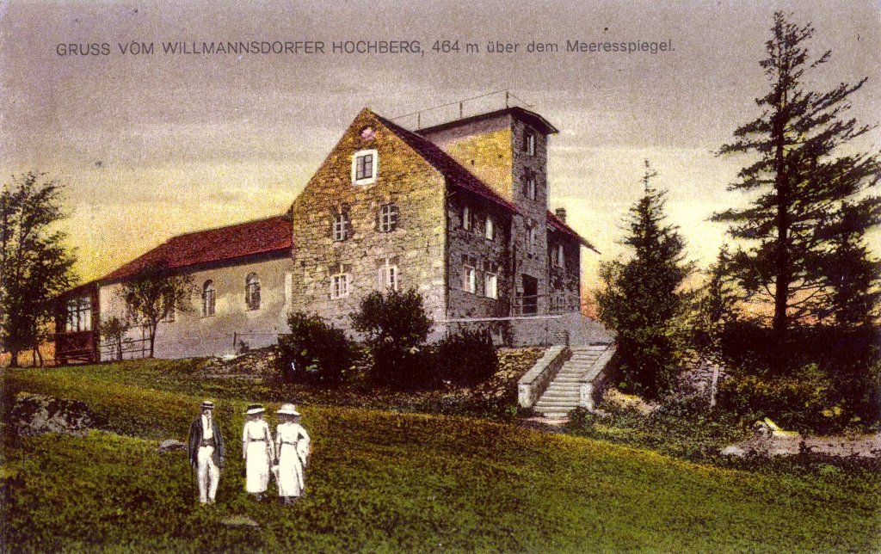

Slide 50
Dziękuję za uwagę
Zbigniew Przychodzeń
Wójt Gminy Męcinka

